Slide 1
Lärosätenas indirekta kostnader
SUHF-statistiken 2013

Slide 2
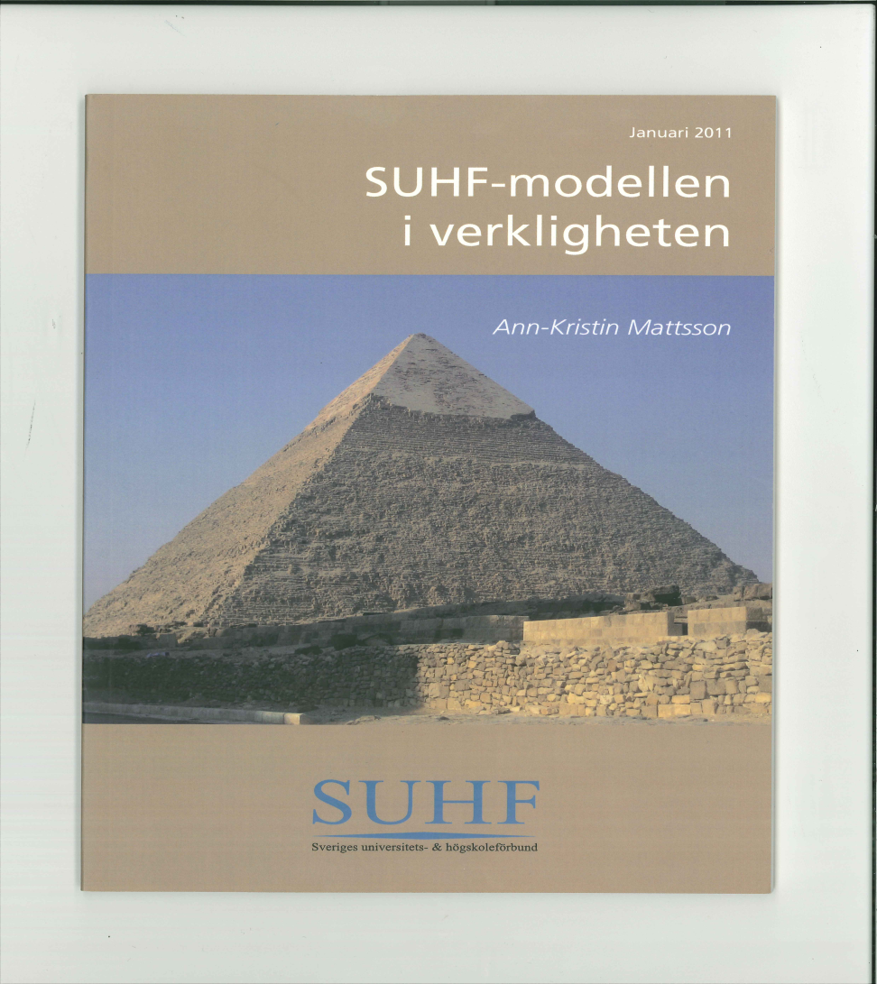
SUHF-statistik
Statistik för 2010 finns
redovisad i rapporten
SUHF-modellen i verkligheten
http://www.suhf.se/web/Rapporter_2011-2012.aspx.
Statistik för 2011och 2012 se
http://www.suhf.se/web/SUHF_-_modellen.aspx.

Slide 3
SUHF-statistik
Statistiken bygger på uppgifter från respektive lärosäte.
Respektive lärosäte ansvarar för kvaliteten i uppgifterna.
Andel indirekta kostnader 2013 =
budgeterade indirekta kostnader 2013/
verksamhetskostnader 2012.
Notes:
Verksamhetskostnader = verksamhetsutfall enligt Resultaträkningen 2012, d v s exklusive resultat från andelar i dotterföretag och intresseföretag, uppbördsverksamhet och transfereringar

Slide 4
SUHF-statistik
Fr o m 2011 har information om s k ”direktifierade” kostnader och ”lokal avgift” i lönekostnadspålägget samlats in och inkluderats i indirekta kostnader.
Ovannämnda kostnader ingick inte 2010. Jämförelser mellan åren omfattar därför endast 2011 - 2013.
I jämförelser mellan åren ingår inte Försvarshögskolan, Kungliga Musikhögskolan, Dans- och Cirkushögskolan, Dramatiska Institutet, Stockholms Dramatiska Högskola, Högskolan på Gotland och Handelshögskolan i Stockholm då det saknas uppgifter för lärosätet för något av åren.
Notes:
Vissa typer av kostnader hanteras på olika sätt på olika lärosäten trots att det handlar om samma slags kostnader. Ett lärosäte hanterar kostnaden som en lärosätesgemensam kostnad medan ett annat lärosäte fördelar ut kostnaden till lägsta nivån (kostnadsbäraren) enligt någon princip för fördelning, kostnaden bokförs då i många fall som en direkt kostnad. Syftet med att fördela ut kostnaden kan t ex vara att öka kostnadsmedvetandet i organisationen och därigenom ge incitament till besparingar. Kostnader som fördelas ut med en schablonmetod och inte en exakt mätning kallas ”direktifierade” kostnader. Definitionen av direktifierade kostnader framgår av nästa bild. Exempel på sådana kostnader är olika typer av IT-kostnader, telefonkostnader m m.
Vid bokföring av löner bokförs också sociala kostnader på lönen. Lärosätet beslutar om en %-sats som gäller under kalenderåret. Ibland används olika procentsatser beroende på personens ålder, men några lärosäten använder samma procentuttag oavsett ålder. Avgiften avser i första hand de lagstadgade och avtalade avgifterna. Se vidare bild 7. I vissa fall lägger lärosätet också in en s k ”lokal avgift” för att finansiera vissa kostnader. Det kan vara t ex delpension, föräldraledighet (för doktorander), företagshälsovård eller kostnader för personaladministration. Lärosätet bestämmer själv storleken på en ev lokal avgift. Lokal avgift är en form av direktifiering. SUHF har rekommenderat lärosätena att inte ta ut någon lokal avgift. I normalfallet är det så att de kostnader som den lokala avgiften finansierar hade utgjort en indirekt kostnad om den lokala avgiften inte hade debiterats ut. Lokal avgift liksom direktifierade kostnader sänker alltså de indirekta kostnaderna på lärosätet. För att jämförelser ska bli mera rättvisande har därför uppgifter om direktifierade kostnader (inkl lokal avgift) samlats in och lagts till lärosätets indirekta kostnader på lärosätesgemensam nivå.

Slide 5
Direktifiering
”Kostnader som
är gemensamma för många kostnadsbärare men inte ingår i de indirekta kostnaderna på någon av nivåerna och
fördelas med hjälp av en relevant fördelningsbas och
bokförs direkt på kostnadsbäraren med filinläsning eller med trigger.”
Notes:
Se även text på föregående bild.

Slide 6
Lokal avgift i lönekostnadspålägg
Intern finansiering av vissa personalrelaterade kostnader som tas ut tillsammans med lagstadgade och avtalade sociala avgifter i lönekostnadspålägget.
Exempelvis kostnader för delpension, föräldraledighet (för doktorander), företagshälsovård eller personaladministra-tion.
Notes:
Se även text på bild 4.

Slide 7
Lönekostnadspålägg 2013
Notes:
Rekommendation från SUHF mars 2011:
”Alla lärosäten rekommenderas att definiera lönekostnadspålägget på ett enhetligt sätt och snarast övergå till att inkludera endast följande avgifter i lärosätets lönekostnadspålägg
Lagstadgad arbetsgivaravgift 31,420 %
Kåpan inkl särskild löneskatt 2,485 %
Iåpen inkl särskild löneskatt 3,107 %
Trygghetsstiftelsen 0,355 %
Lokalt aktivt omställningsarbete 0,300 %
Arbetsgivarverket 0,085 % = 37,752 %
+ kostnaden för pensionsåtaganden enligt lärosätets beräkning (olika för varje
lärosäte).
Procentsatserna ovan avser 2011 och gäller för de lärosäten som är statliga myndigheter. Övriga lärosäten rekommenderas anpassa lönekostnadspålägget efter ovanstående riktlinjer och efter förutsättningarna för respektive organisationsform.”
På bilden redovisas %-satsen för lönekostnadspålägg 2013 för lärosätena. De obligatoriska avgifterna för 2013 är samma som för 2011. Storleken på de lokala avgifterna framgår tydligare av efterföljande bild.
Förklaring till lärosätesförkortningarna finns på bild 33 och anteckningssidan till bild 12.

Slide 8
Lönekostnadspålägg 2013
Notes:
Lokal avgift kan vara t ex delpension, föräldraledighet (för doktorander),
företagshälsovård eller kostnader för personaladministration.

Slide 9
Andel indirekta kostnader
 | 2013 | 2012 | 2011
Utbildning | 34,2 % | 34,6 % | 34,6 %
Forskning | 19,9 % | 20,5 % | 20,2 %
Totalt | 25,8 % | 26,5 % | 26,4%
Exkl HHS, FHS, KMH, DCH, HG, SDH/DI
Inklusive direktifiering
Notes:
Denna bild visar hur andelen indirekta kostnader (budgeterade) i förhållande till totala verksamhetskostnader (utfall föregående år) har utvecklats 2011 – 2013. I reella tal har såväl indirekta kostnader som verksamhetskostnader ökat, verksamhetskostnaderna har ökat mer än de indirekta kostnaderna. Verksamhetskostnaderna för utbildning ökade 5,2 % mellan 2011-2012 och de indirekta kostnaderna ökade med 5,1 % för samma period. Mellan 2012-2013 ökade verksamhetskostnaderna för utbildning med 1,6 % medan de indirekta kostnaderna ökade med endast 0,5 %. Verksamhetskostnaderna för forskning ökade 6,2 % mellan 2011-2012 men de indirekta kostnaderna ökade mer, med 7,4 %. För 2012-2013 var förhållandet det omvända, verksamhetskostnaderna ökade med 5,5 % medan indirekta kostnader ökade med 2,7 %. Observera att här finns en systematisk eftersläpning i siffrorna eftersom uppgiften om verksamhetskostnader egentligen avser ett tidigare år.
Förklaring till lärosätesförkortningarna finns på bild 33 och anteckningssidan till bild 12.

Slide 10
Direktifiering 2013 (2012, 2011)
 | Ekonomi- och personaladmin | Infrastruktur och service | Övriga funktioner
Utbildning | 21,6 (32, 61) | 152,4 (141, 109) | 21,8 (19, 10)
Forskning | 48,1 (70, 107) | 251,8 (230, 161) | 0,2 (0, 0)
Summa | 69,6 (102, 167) | 404,2 (372, 270) | 22,0 (19, 10)
mnkr
Notes:
Totalt har 495,8 mnkr upptagits som direktifieringar, härav utgör 64,6 mnkr lokal avgift, 5,0 mnkr direktifierade kostnader för löneadministration, 404,2 mnkr direktifieringar av IT-kostnader, telefoni, vaktmästeri m m och 20,9 mnkr direktifierade studieadministrativa kostnader. De direktifierade kostnaderna utgör ca 0,8 % av totala verksamhetskostnader. För ett enskilt lärosäte kan de direktifierade kostnaderna uppgå till uppemot 2-3 % av verksamhetskostnaderna. Störst direktifieringar inom forskningen har KTH, Linköpings universitet, Luleå tekniska universitet, Dans- och Cirkushögskolan, Göteborgs universitet, KI och Malmö högskola. Övriga har mindre än 1 %.

Slide 11
Direktifieringar
 | 2013 | 2012 | 2011
Utbildning | 0,8 % | 0,8 % | 0,8 %
Forskning | 0,9 % | 0,9 % | 0,9 %
Totalt | 0,8 % | 0,9 % | 0,8 %
% av verksamhetskostnader totalt

Slide 12
Andel indirekta kostnader 2013
Notes:
10 största lärosäten = Karolinska Institutet (KI), Lunds universitet (LU), Uppsala universitet (UU), Göteborgs universitet (GU), Kungliga Tekniska Högskolan (KTH), Chalmers tekniska högskola (CTH), Stockholms universitet (SU), SLU, Umeå universitet (UmU) och Linköpings universitet (LiU). Dessa lärosäten står tillsammans för 88 % av total verksamhetsvolym för forskning. Det är därför som dessa lärosätens lägre andel får så stort genomslag på kolumnen ”alla”.
Övriga = Luleå tekniska universitet (LTU), Linnéuniversitetet (LNU), Örebro universitet (ÖU), Karlstads universitet (KaU), Mittuniversitetet (MiU), Försvarshögskolan (FHS), Mälardalens högskola (MdH), Högskolan i Jönköping (HJ), Södertörns högskola (SH), Blekinge tekniska högskola (BTH), Malmö högskola (MaH), Högskolan i Halmstad (HH), Högskolan Dalarna (HD), Högskolan i Skövde (HS), Högskolan Väst (HV), Högskolan i Borås (HB), Högskolan Kristianstad (HKr), Högskolan i Gävle (HiG), Gymnastik- och idrottshögskolan (GIH), Kungliga Konsthögskolan (KKH), Konstfack (KF), Stockholms dramatiska högskola (SDH)/Dramatiska institutet (DI), Dans- och Cirkushögskolan (DCH), Kungliga Musikhögskolan (KMH) och Operahögskolan (OH). Handelshögskolan i Stockholm (HHS) och Högskolan på Gotland (HG) har inte lämnat uppgifter 2013.
Vid jämförelser med föregående år ingår inte Försvarshögskolan, Kungliga Musikhögskolan, Dans- och Cirkushögskolan och Stockholms dramatiska högskola/Dramatiska institutet.

Slide 13
Andel indirekta kostnader
Notes:
Skillnaden på de indirekta kostnadernas andel av totala verksamhetskostnader jämfört med motsvarande uppgifter för föregående år är knappast märkbara om uppgifterna redovisas i hela procenttal. För övriga lärosäten (utom de 10 största) har de indirekta kostnadernas andel ökat med 0,6 %-enheter.

Slide 14
Andel indirekta kostnader
Notes:
Varje lärosäte motsvarar en fyrkant i diagrammet. Vågrätt axel visar totala
verksamhetskostnader för forskningen (år 2012) och lodrätt axel visar de indirekta
kostnadernas andel av totala verksamhetskostnader. Markeringarna längst till höger t ex avser KI och LU, verksamhetskostnader forskning 4,5 mnkr och andel indirekta kostnader 15 % respektive 18 %.

Slide 15
Andel indirekta kostnader
Notes:
Här visas delvis samma information som i föregående bild; andel indirekta kostnader av totala verksamhetskostnader avseende forskning. Varje lärosäte presenteras som en stapel.
Förklaring till lärosätesförkortningarna finns på bild 33 och anteckningssidan till bild 12.

Slide 16
Jämförelse tidigare år
Notes:
De mörkblå staplarna är identiska med föregående bilds blå staplar. Mellanblå stapel visar motsvarande värde föregående år. Ljusblå stapel visar värdet för 2011. Stora förändringar kan bero på att redovisningen av indirekta kostnader och direktifieringar har förbättrats.
Förklaringar till lärosätesförkortningarna finns på bild 33 och anteckningssidan till bild 12.

Slide 17
Andel indirekta kostnader
Notes:
Bild 14 - 16 visade information för verksamhetsgrenen forskning, bild 17 - 19 visar samma uppgifter men för verksamhetsgrenen utbildning. Information för hela verksamheten (utbildning + forskning) visas i bild 20 - 22.

Slide 18
Andel indirekta kostnader
Notes:
Förklaring till lärosätesförkortningarna finns på bild 33 och anteckningssidan till bild 12.

Slide 19
Jämförelse tidigare år
Notes:
Förklaringar till lärosätesförkortningarna finns på bild 33 och anteckningssidan till bild 12.

Slide 20
Andel indirekta kostnader
Notes:
När man ser på andelen indirekta kostnader för hela verksamheten är mixen mellan utbildning och forskning en viktigt förklaringsfaktor.

Slide 21
Andel indirekta kostnader
Notes:
Förklaring till lärosätesförkortningarna finns på bild 33 och anteckningssidan till bild 12.

Slide 22
Jämförelse tidigare år
Notes:
Förklaringar till lärosätesförkortningarna finns på bild 33 och anteckningssidan till bild 12.

Slide 23
Verksamhetsgrenar 2013
(57%)
Notes:
42 % (43 %) av sektorns totala verksamhetskostnader avser utbildning och 58 % (57 %) avser forskning. 55 % (56 %) av de indirekta kostnaderna avser utbildning och 45 (44 %) avser forskning. Analysen visar att utbildningen utnyttjar stödverksamheten i relativt sett större omfattning än forskningen. Motsvarande siffror för 2012 inom parentes.

Slide 24
Verksamhetsgrenar - utveckling

Slide 25
Verksamhetsgren/nivå 2013
(42%)
Notes:
Totala verksamhetskostnader fördelar sig med 42 % (43 %) på utbildning och 58 % (57 %) på forskning, se föregående bild. De indirekta kostnaderna däremot avser i större omfattning utbildning.
Denna bild visar hur de indirekta kostnaderna fördelar sig på olika nivåer. De
högskolegemensamma och fakultetsgemensamma kostnaderna avser till ca 40 %
forskning medan en något större andel 49 % (47 %) av de institutionsgemensamma kostnaderna avser forskningen.
Motsvarande siffror för 2012 inom parentes.

Slide 26
Nivåer 2013
(32%)
Notes:
Denna bild visar på vilken nivå i organisationen som de indirekta kostnaderna finns. För de lärosäten som har tre nivåer finns hälften av kostnaderna på den högskolegemensamma nivån, 18 % på fakulteter/motsvarande och 32 % (33 %) på institutionsnivån. För de lärosäten som har indirekta kostnader bara på två nivåer är fördelningen 63 % (64 %) på högskolegemensam nivå och 37 % (36 %) på institutionsnivå. I dessa siffror ingår några mindre lärosäten som har gemensamma kostnader på bara en nivå, den högskolegemensamma. Genomsnittet visar att drygt en tredjedel av kostnaderna finns på institutionsnivån.
Motsvarande siffror för 2012 inom parentes.

Slide 27
Nivåer 2013

Slide 28
Nivåer - utveckling

Slide 29
Funktioner 2013

Slide 30
Funktioner 2013

Slide 31
Funktioner utbildning - utveckling

Slide 32
Funktioner forskning - utveckling

Slide 33
Förkortningar (bokstavsordning)
10 största lärosäten
Chalmers tekniska högskola | CTH
Göteborgs universitet | GU
Karolinska Institutet | KI
Kungliga Tekniska Högskolan | KTH
Linköpings universitet | LiU
Lunds universitet | LU
Sveriges lantbruksuniversitet | SLU
Stockholms universitet | SU
Umeå universitet | UmU
Uppsala universitet | UU
Högskolan i Halmstad | HH
Handelshögskolan i Stockholm | HHS
Högskolan i Gävle | HiG
Högskolan i Jönköping | HJ
Högskolan Kristianstad | HKr
Högskolan i Skövde | HS
Högskolan Väst | HV
Karlstads universitet | KaU
Konstfack | KF
Kungliga Konsthögskolan | KKH
Kungliga Musikhögskolan | KMH
Linnéuniversitetet | LNU
Luleå tekniska universitet | LTU
Malmö högskola | MaH
Mälardalens högskola | MdH
Mittuniversitetet | MiU
Operahögskolan | OH
Stockholms dramatiska högskola | SDH
Södertörns högskola | SH
Örebro universitet | ÖU
Övriga:
Blekinge tekniska högskola | BTH
Dans- och Cirkushögskolan | DCH
Dramatiska institutet | DI
Försvarshögskolan | FHS
Gymnastik- och idrottshögskolan | GIH
Högskolan i Borås | HB
Högskolan Dalarna | HD
Högskolan på Gotland | HG

